Slide 1
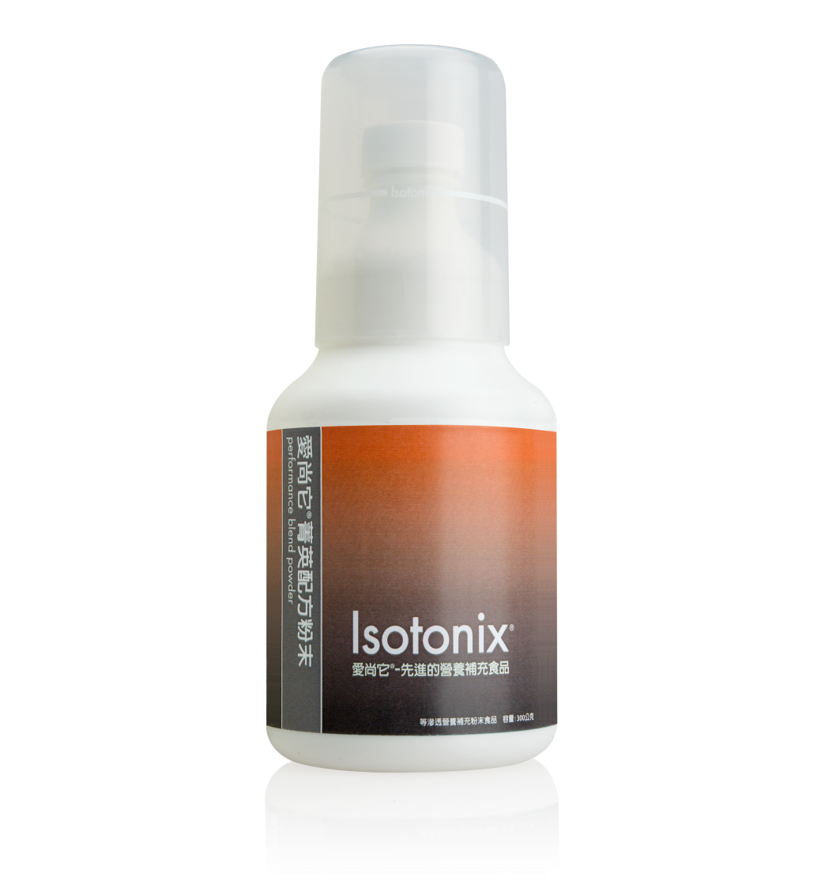
愛尚它®菁英配方粉末
表現
防禦
能量
© 2012 美安臺灣公司版權所有
僅供內部教育訓練使用

Slide 2
愛尚它®菁英配方粉末
愛尚它®菁英配方粉末以必需的營養素幫助你增強體力、提供您的身體良好維生素、可促進新陳代謝。讓您成為真正冠軍所需的一切-表現、健康和體能。
支鏈型胺基酸 (BCAA)
碧容健® (Pycnogenol®)
維生素 B群 (B1/B2/B6/B12)
維生素 C
維生素 D3
Notes:
肌肉健康
抗氧化
維持能量
維持心情
骨骼健康
維持免疫系統

Slide 3
支鏈型胺基酸(BCAA)
支鏈型胺基酸 (BCAA) (Branch Chain Amino Acids)指的是結構上含有支鏈的一群胺基酸
白胺酸(Leucine)
異白胺酸(Isoleucine)
纈安酸(Valine)
這三種胺基酸都屬於人體所必需的胺基酸，不能在人體中合成，必須透過飲食或營養補充品攝取。

Slide 4
松樹皮萃取物─碧容健®
碧容健® (Pycnogenol®)是由海岸松樹皮提取的天然植物萃取物，海岸松只生長在法國南部沿岸的加斯科尼地區。
松樹皮萃取物是原花青素、生物類黃酮及有機酸的天然組合。
碧容健 ®為賀發研究機構(Horphag Research Ltd.)的註冊商標，使用此産品受一項以上美國專利和其他國際專利的保護。
Notes:
Basic Properties
Powerful antioxidant:
Most potent natural scavenger of free radicals - combats free radicals before they cause oxidative stress
Exercise increases free radicals
Anti-inflammatory action:
Helps maintain the body’s natural defenses for inflammation associated with the normal aging process
NF-kappa B and AP-1, both of which are pro-inflammatory mediators and play active roles in the inflammation process

Slide 5
維生素B1(硫胺素)
維生素B1主要存在於肉類、豆類、穀類、蛋、堅果、種籽和啤酒酵母。
功效
有助於維持能量正常代謝。
幫助維持皮膚、心臟及神經系統的正常功能。
有助於維持正常的食慾。

Slide 6
維生素B2（核黃素）
存在於肝臟、奶類製品、深綠色蔬菜及部份海鮮中。
維生素B2的角色是輔酵素的 一種成分，與其他維生素B合作。
維生素B2為水溶性，在身體只能有少量的儲存，因此必須每日補充。
功效
有助於維持能量正常代謝
增進皮膚的健康。

Slide 7
維生素B6
維生素B6的主要來源是家禽、魚類、全穀類和香蕉。
功效
有助於維持胺基酸正常代謝。
有助於紅血球中紫質的形成。
幫助色胺酸轉變成菸鹼 素。
有助於紅血球維持正常型態。
增進神經系統的健康。

Slide 8
維生素B12（鈷氨素）
維生素B12是細菌產物，可以在肉類、肝臟、牛肉、豬肉、蛋類、全脂牛奶、乳酪、全麥麵包和魚類獲得。
除了少量取自味噌和天貝等發酵豆類製品外，維生素B12大部分只能在動物製品中獲得。
素食者而言，補充維生素B12以維持健康狀態是很必要的。
功效
有助於紅血球的形成
增進神經系統的健康。

Slide 9
維他命C（抗壞血酸）
最佳的食物來源包含了所有的柑橘類水果(柳丁、葡萄柚、檸檬、橘子)，以及蕃茄、球花甘藍、球芽甘藍和甜瓜等蔬菜。維生素C是相當脆弱的維生素，營養價值很容易在烹煮過程或曝露於氧氣而受到傷害。
功效
維生素C能促進膠原蛋白的形成
有助於傷口癒合。
有助於維持細胞排列的緊密性。
增進體內結締組織、骨骼及牙齒的生長。
促進鐵的吸收。具抗氧化作用。

Slide 10
維生素D3
大多數人類獲得維生素D主要途徑就是規律的日曬。
食物來源有維生素D強化牛奶、鱈魚肝油和鮭魚等含有大量脂肪的魚類。蛋黃和肝臟也含有少量維生素D。
功效
能增進鈣吸收。
幫助骨骼與牙齒的生長發育。
促進釋放骨鈣，以維持血鈣平衡。
有助於維持神經、肌肉的生理正常。

Slide 11
愛尚它®菁英配方粉末的主要好處
含碧容健®(Pycnogenol®)有助健康維持
含支鏈胺基酸(BCAA)能增強體力
含維生素B群，幫助身體能量正常代謝及增強體力
含維生素B1有助於維持心臟的正常功能
含維生素C有助於增進體內結締組織同時具抗氧化作用
含維生素D3有助於維持神經、肌肉的正常生理。

Slide 12
愛尚它®菁英配方粉末為何獨特？
愛尚它®產品不使用膠囊型式，因此不像傳統的營養補充品一樣含有填充劑、黏著劑、糖衣、潤滑劑、或人工色素。
愛尚它®菁英配方粉末是以等滲透溶液方式傳輸。愛尚它產品讓營養價值不易流失，有效率的獲得營養素。

Slide 13
愛尚它®菁英配方粉末
產品代號:T13989
容量:300公克
份量:30份
超連鎖®成本價:NT$2050
建議零售價:NT$2800
BV:40.00

